Slide 1

Redes Neurais Convolucionais
Matheu Alves
Yuri Fernandes

Slide 2
Roteiro
Motivação
Arquitetura da CNN
Aplicações
Implementando com PyTorch

Slide 3
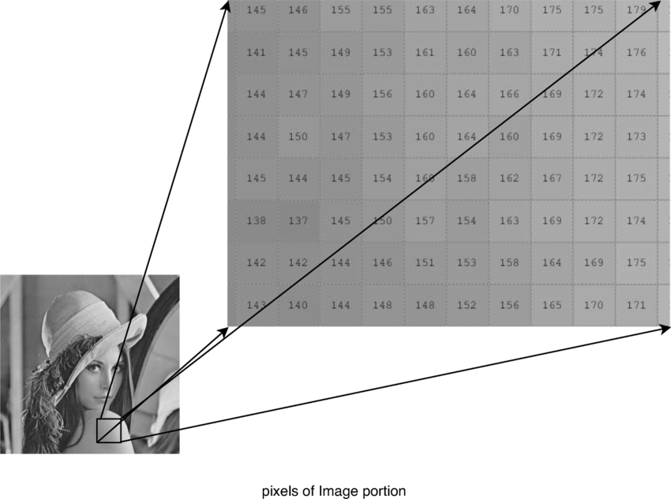
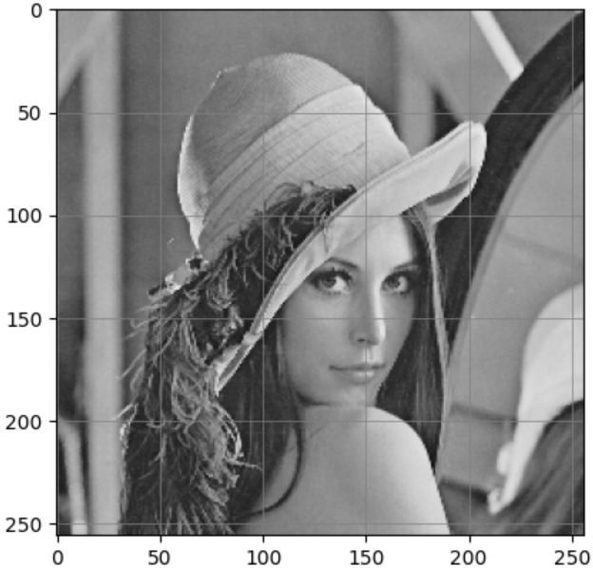
Motivação
Imagem -> Matriz de pixels (números)
Cada pixel se refere à intensidade da cor

Slide 4
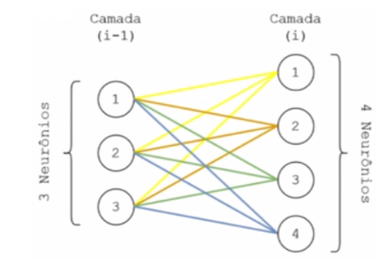
Motivação
MultiLayer Perceptron - MLP
Quantidade de conexões (pesos) entre duas camadas é:
Número de neurônios na camada anterior
X
Número de neurônios na camada atual
Pesos = N_{i-1} * N_{i}

Slide 5

Motivação
Vamos tentar utilizar um MLP para classificar imagens.

Slide 6
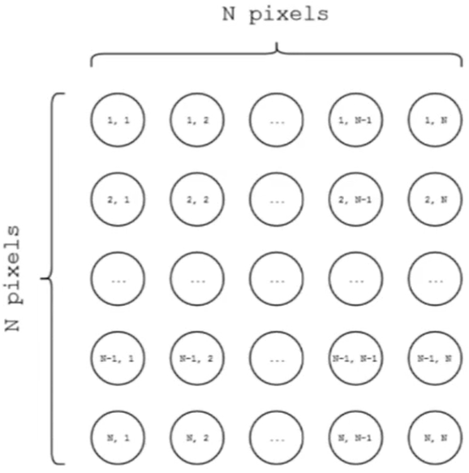
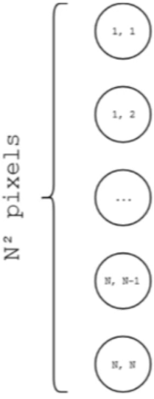
Motivação
Vamos tentar utilizar um MLP para classificar imagens.
MLP aceita apenas entradas 1D
Camada de entrada com N² neurônios

Slide 7
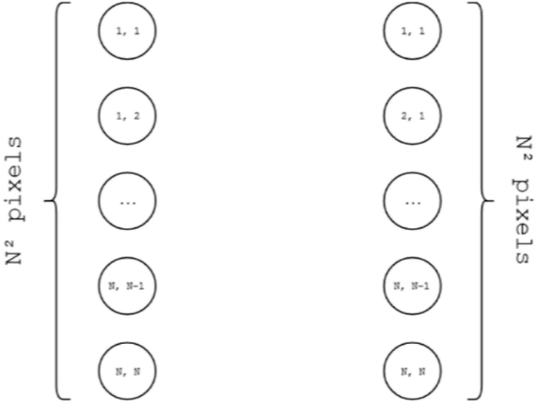
Motivação
Quantos neurônios a próxima camada deve ter?
Considerando uma hidden layer com o mesmo número de neurônios da input layer:

Slide 8
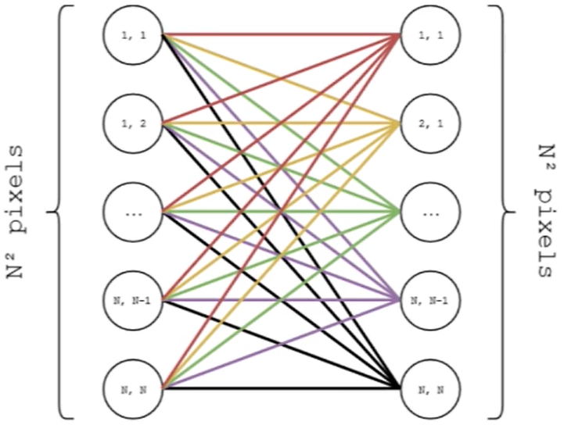
Motivação
Quantos neurônios a próxima camada deve ter?
Considerando uma hidden layer com o mesmo número de neurônios da input layer:
Total de pesos: N⁴
256⁴
4 bilhões de pesos
17 GB de memória

Slide 9
Motivação
Além disso…
Usar a imagem como dado bruto (o valor de cada pixel ser um valor de atributo) ignora completamente a dependência entre pixels vizinhos.
Uma forma (ou contorno, textura, etc) não é dada pelo valor de um pixel, mas sim por um conjunto de pixels próximos uns aos outros.
SOLUÇÃO
Extração de características através de convolução
Redução de dimensionalidade através de pooling

Slide 10
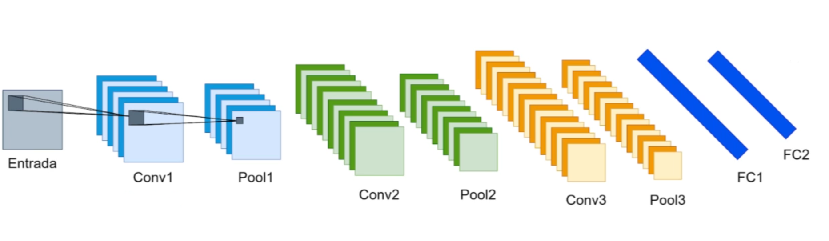
Arquitetura da CNN
Alterna entre transformação e subamostragem.
Camadas comuns:
Convolucional;
Pooling;
Totalmente conectada (FC).

Slide 11
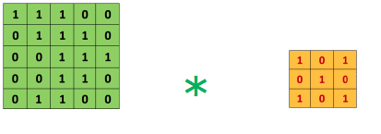
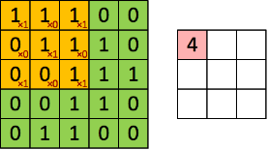

Arquitetura da CNN: Convolução
Consiste na extração de alguma característica através de uma multiplicação com janela deslizante.
Input
Matrix
Kernel
O kernel se desloca em 2 dimensões

Slide 12
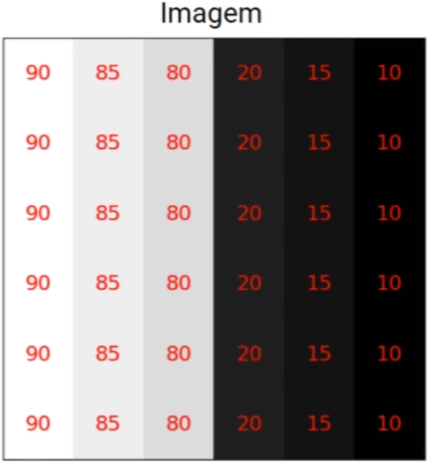
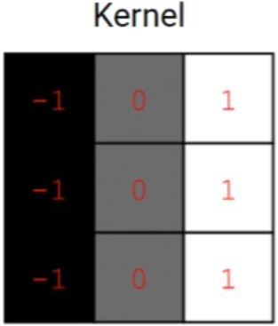
Arquitetura da CNN: Convolução
Consiste na extração de alguma característica através de uma multiplicação com janela deslizante.

Slide 13
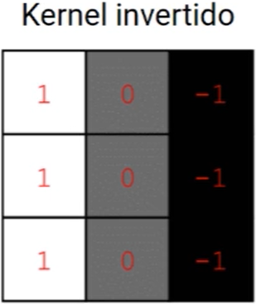
Arquitetura da CNN: Convolução
Consiste na extração de alguma característica através de uma multiplicação com janela deslizante.

Slide 14
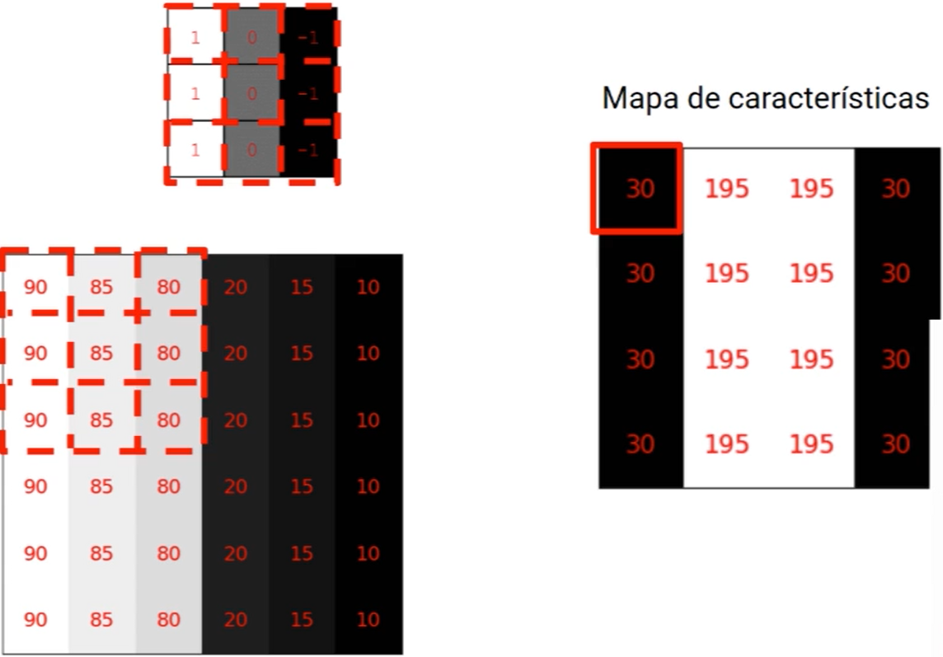
Arquitetura da CNN: Convolução
1x90 + 0x85 + (-1)*80 +
1x90 + 0x85 + (-1)*80 +
1x90 + 0x85 + (-1)*80 +
= 30

Slide 15
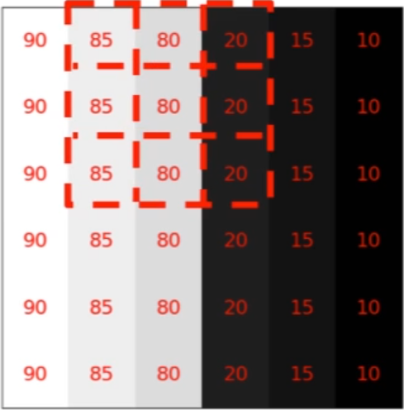
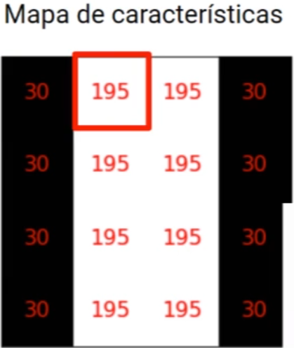
Arquitetura da CNN: Convolução
1x85 + 0x80 + (-1)*20 +
1x85 + 0x80 + (-1)*20 +
1x85 + 0x80 + (-1)*20 +
= 195

Slide 16
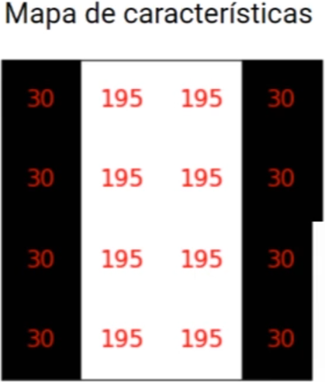
Arquitetura da CNN: Convolução
6x6
4x4

Slide 17
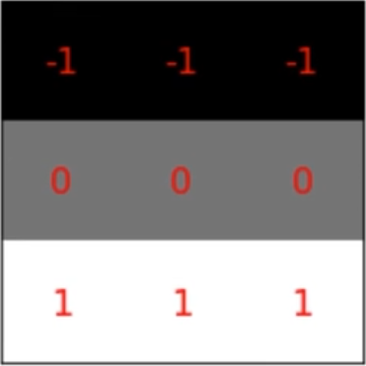
Arquitetura da CNN: Convolução
Os pesos do kernel carregam o padrão visual que deve ser procurado na imagem.
O treinamento das Redes Convolucionais otimiza os pesos de múltiplos kernels.
Eu encontro bordas verticais!
Eu encontro bordas horizontais!

Slide 18

Arquitetura da CNN: Convolução
Imagens com 3 canais:

Slide 19

Arquitetura da CNN: Convolução
Exemplo

Slide 20
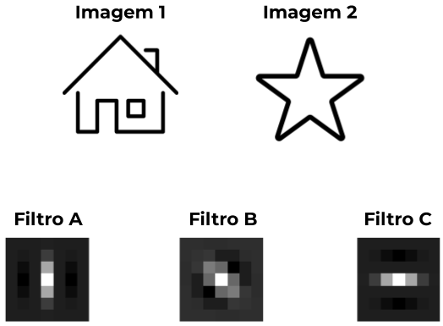
Arquitetura da CNN: Convolução
Exercício:

Slide 21
Arquitetura da CNN
Alterna entre transformação e subamostragem.
Camadas comuns:
Convolucional;
Pooling;
Totalmente conectada (FC).

Slide 22
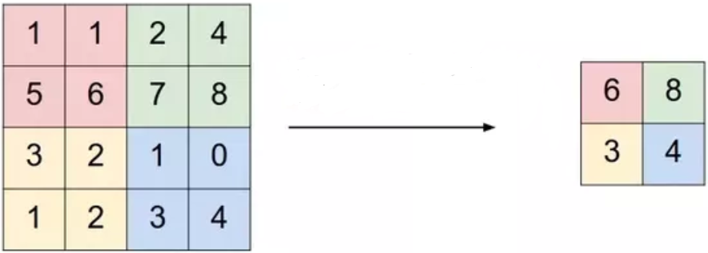
Arquitetura da CNN: Pooling
Subconjunto representativo do dado original
Reduz a computação necessária para processar o dado
MaxPool
Kernel Size: 2
Stride: 2

Slide 23
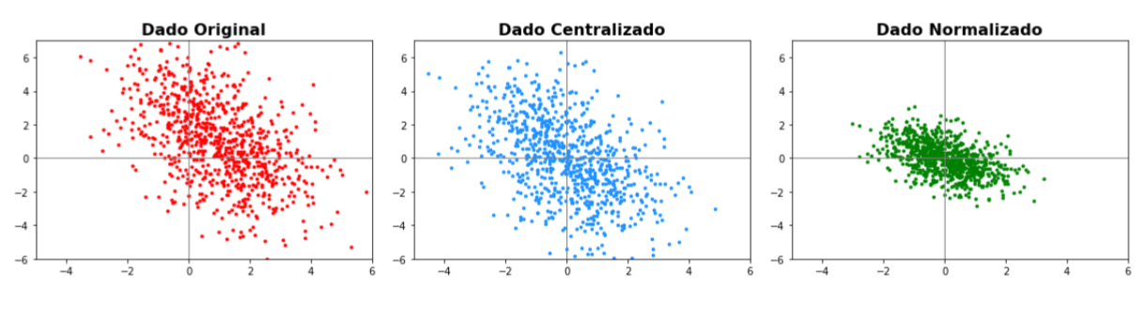
Arquitetura da CNN: Batch Normalization
Diversos autores identificaram que a diferença nas distribuições das características intermediárias dificultava a convergência da rede.
Propuseram uma camada a ser adicionada após a convolução e antes da ativação não linear.

Slide 24
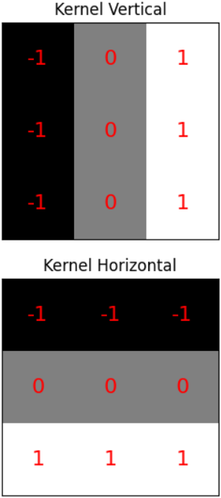
Arquitetura da CNN
Bloco de camadas
Convolução
BatchNorm
Função de Ativação
Pooling
Mitiga o impacto de mapas de características com dados muito dispersos
ReLU
Tanh
Sigmoide
Softmax
.
.
.
MaxPool
AvgPool
.
.
.
.
.
.

Slide 25
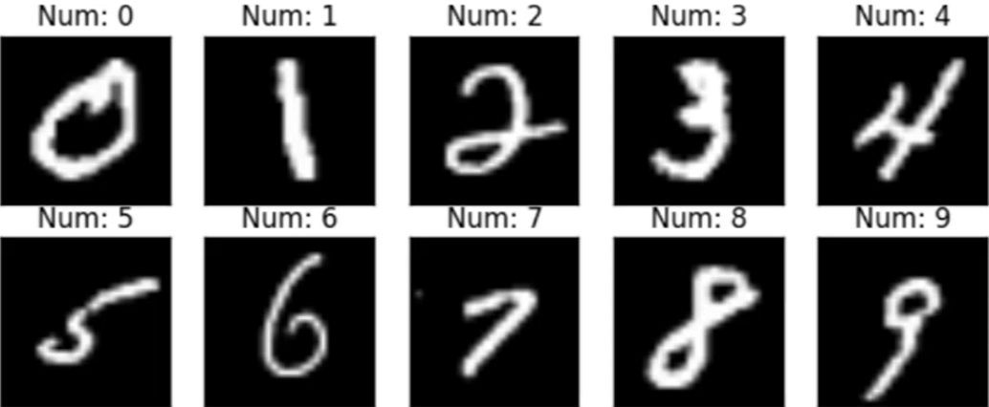
Aplicações
Classificação

Slide 26
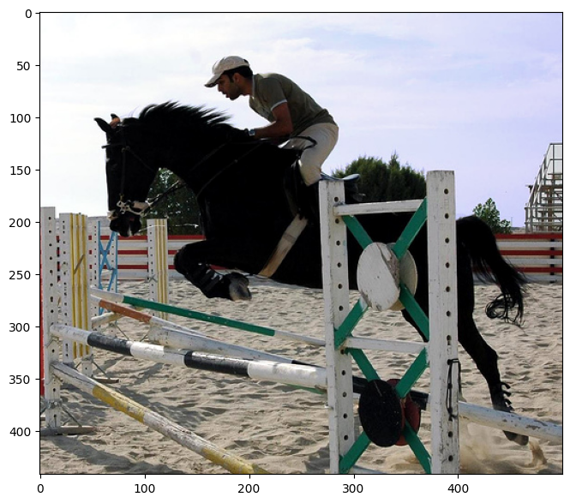
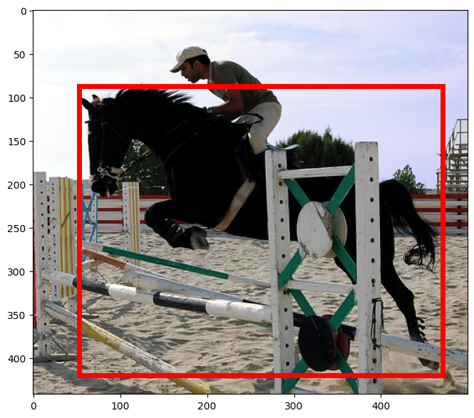
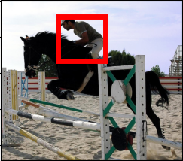
Aplicações
Detecção

Slide 27
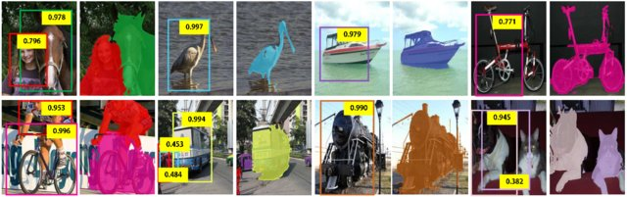
Aplicações
Segmentação

Slide 28
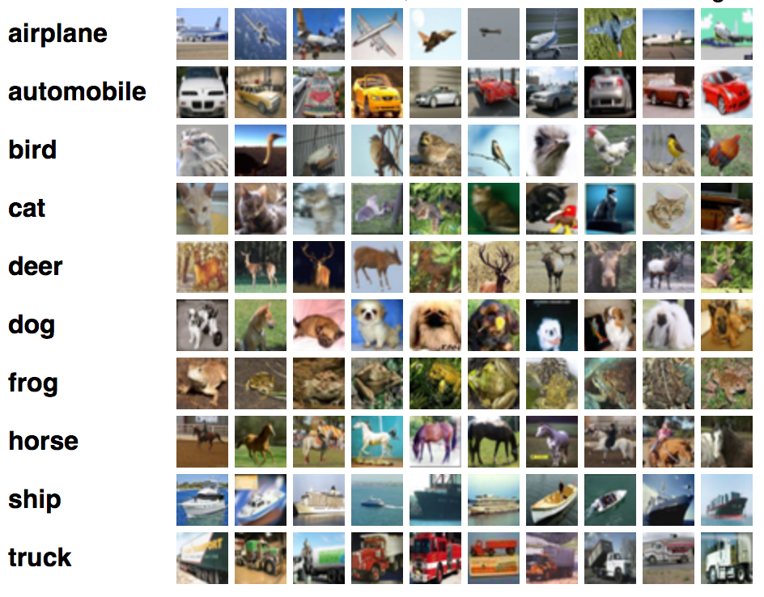
Implementando com Pytorch
CIFAR-10
60000 imagens
32x32 pixels
10 classes
Implementação

Slide 29
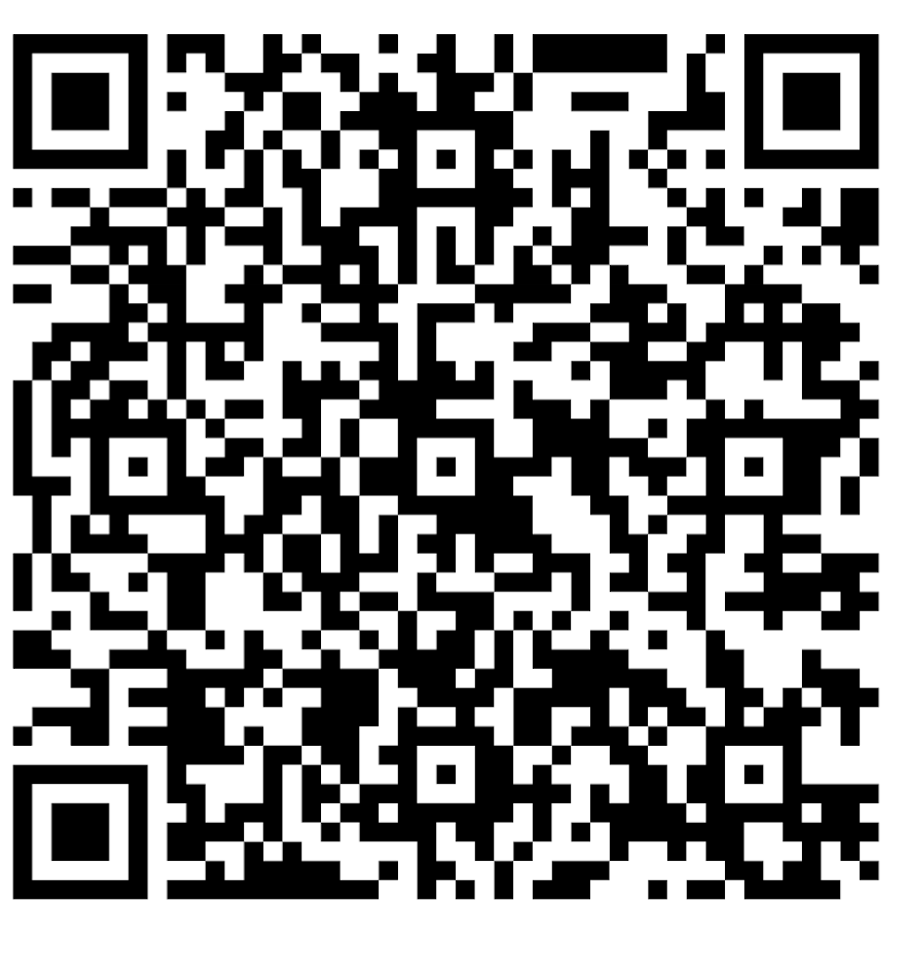
Presença

Slide 30
Referências
Curso CNN da Alura
PyImageSearch
Slides Prof Diego Furtado

